Slide 1
模板和母版
模板：是一个现成的一个版式的PPT；
母版：是一个还未成型的PPT版式；
简单来说就是通过调整PPT母版的版式，最后能够形成一个可以为大家所共用的PPT模板。

Slide 2
幻灯片母版
作用：是存储有关应用的设计模板信息的幻灯片，能帮助我们快速统一PPT排版的底板样式，包括字形、占位符大小或位置、背景设计和配色方案、动画。
幻灯片母版的分类:
幻灯片母版
讲义母版
备注母版

Slide 3
母版设置原理
1、默认11种版式要继承母版的所有元素；
2、默认11种版式对应展现自己版式的元素；
3、在母版里添加的文字内容，需要单独插入文本框，而不是直接在占位符里编写；
4、某个不想呈现母版的内容则可以勾选隐藏背景图形来实现不继承母版的元素；

Slide 4
占位符和文本框的区别
1、作用不同：
占位符作用是能起到规划幻灯片结构。
2、样式不同：
在母版设定的占位符有5种样式：标题占位符、文本占位符、数字占位符、日期占位符、页脚占位符。
文本框的类型只有横排和竖排。
3、新建效果不同:
新建一个幻灯片，占位符里可以没有内容
文本框不能没有内容。

Slide 5
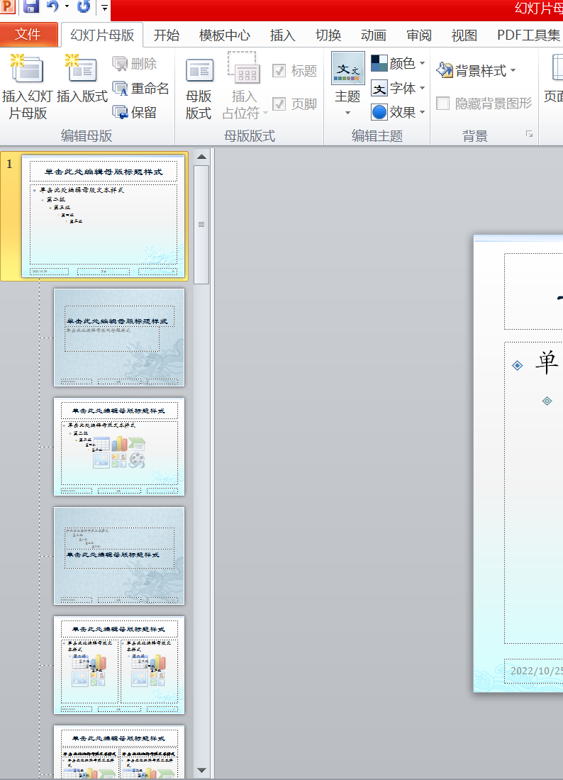
“视图”——“母版视图”——“幻灯片母版”
主母版
子母版
（版式母版）默认11种

Slide 6
主母版和版式母版
1、主母版：可以统一幻灯片的风格和效果，可以减少重复操作，提高工作效率；在主母版上做任何一个变化的时候，它的整个子版都会跟着变化。
2、版式母版（子母版）：个性化的幻灯片风格和效果；
3、插入幻灯片母版：是指一整套母版；
插入版式：是指在当前选择母版下插入不同页面的版式；

Slide 7
幻灯片母版的核心作用
1、快速统一PPT版式
2、一键修改颜色字体
3、快速替换图形文本

